Slide 1

우승을 사조
개요
목표
진행상황
향후계획
끝
PANDA Challenge
Prostate cANcer graDe Assessment

Slide 2




우승을 사조
김종호
김명환
김성민
홍 철
김종호 팀장
김명환 에이스
김성민 헬스
홍 철 숟가락
PANDA Challenge
Whowhowhowwhowohwowhowhwo
Notes:
오우 예쓰

Slide 3
우승을 사조
프로젝트 설명
개요
목표
진행상황
향후계획
끝

Slide 4
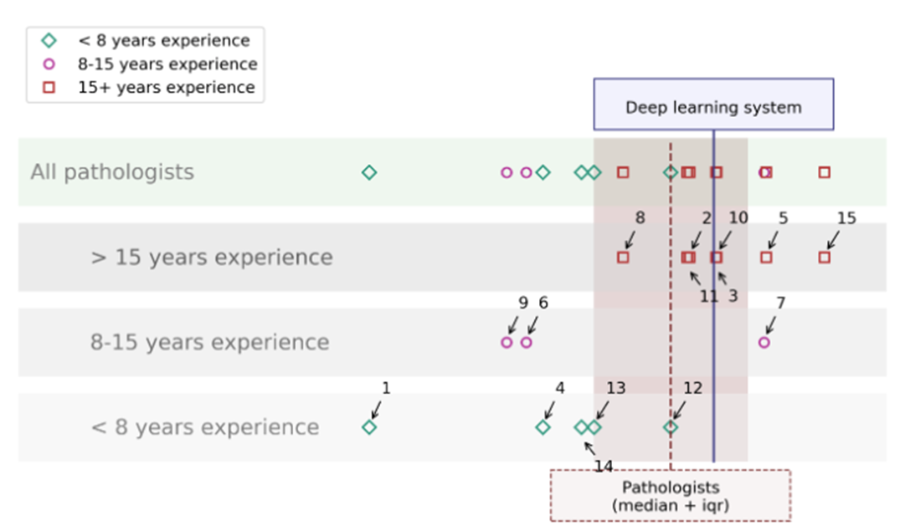
우승을 사조
프로젝트 설명
개요
목표
진행상황
향후계획
끝
이미 딥러닝을 활용한
전립선암 판정기술을
15년차 병리학자와
비슷한 수준

Slide 5
우승을 사조
프로젝트 목표
개요
목표
진행상황
향후계획
끝
정확도 높은 전립선암 검출/판정 시스템 구현
암의 판단과 치료에 도움

Slide 6
우승을 사조
개요
목표
진행상황
향후계획
끝

Slide 7
PPT PRESENTATION
Enjoy your stylish business and campus life with BIZCAM
seok830621
contents
contents
contents
contents
contents
CONTENTS A
You can use a software program such as Microsoft Power Point to provide the audience with slides that contains your major points or essential information.

Slide 8
PPT PRESENTATION
Enjoy your stylish business and campus life with BIZCAM
seok830621
contents
contents
contents
contents
contents
30%
CONTENTS A
75%
CONTENTS A
CONTENTS A
컨텐츠에 대한 내용을 적어요
Enjoy your stylish business and campus life with BIZCAM
CONTENTS A
컨텐츠에 대한 내용을 적어요
Enjoy your stylish business and campus life with BIZCAM

Slide 9
PPT PRESENTATION
Enjoy your stylish business and campus life with BIZCAM
우승을 사조
contents
contents
contents
contents
contents
CONTENTS A
60%
CONTENTS A
60%
content
CONTENTS A
컨텐츠에 대한 내용을 적어요
Enjoy your stylish business and campus life with BIZCAM

Slide 10
PPT PRESENTATION
Enjoy your stylish business and campus life with BIZCAM
우승을 사조
contents
contents
contents
contents
contents
CONTENTS A
60%
CONTENTS A
60%
CONTENTS A
컨텐츠에 대한 내용을 적어요
Enjoy your stylish business and campus life with BIZCAM

Slide 11
PPT PRESENTATION
Enjoy your stylish business and campus life with BIZCAM
우승을 사조
contents
contents
contents
contents
contents
CONTENTS A
60%
CONTENTS A
60%
CONTENTS A
컨텐츠에 대한 내용을 적어요
Enjoy your stylish business and campus life with BIZCAM

Slide 12
PPT PRESENTATION
Enjoy your stylish business and campus life with BIZCAM
우승을 사조
contents
contents
contents
contents
contents
CONTENTS A
60%
CONTENTS A
60%
CONTENTS A
컨텐츠에 대한 내용을 적어요
Enjoy your stylish business and campus life with BIZCAM

Slide 13


Prostate Cancer Autograding System
Enjoy your stylish business and campus life with BIZCAM
우승을 사조
contents
contents
contents
contents
contents
성 명 : 보노보노
주 소 : 서울시 서울구 서울동…
연락처: 010-0000-1111
번 호 : 020202-3333333
일 자 : 20.06.03
정확도
89%
ISUP 등급
3 등급

Slide 14
오늘 사용한 색상은?
R 193
G 193
B 196
R 119
G 120
B 131
2013 버전 이상 사용자께서는 스포이트 기능을 이용하시면 편하구요.
2010 이하 버전 사용자 께서는 다른 채우기 색 > 사용자 지정 탭 > RGB 색상 값 입력

